Slide 1
Patrones de Software
Patrones eBusiness
Juan Carlos Cerón Barreto
ceron.juan@javeriana.edu.co

Slide 2
Soluciones para la economía digital
Nuevas Aplicaciones
Mayor Velocidad al Mercado
Flexibilidad
Agilidad
Integración Proveedores
Integración Clientes
Tecnología Evolutiva
Reingeniería de Procesos

Slide 3
Soluciones para la economía digital
Afectan todas la áreas de las organización:
Compra y venta de productos
Colaboración dentro de la organización con sus cliente, proveedores y distribuidores
Gestión en cadenas de sumisito
Diseño y Lanzamiento de productos

Slide 4
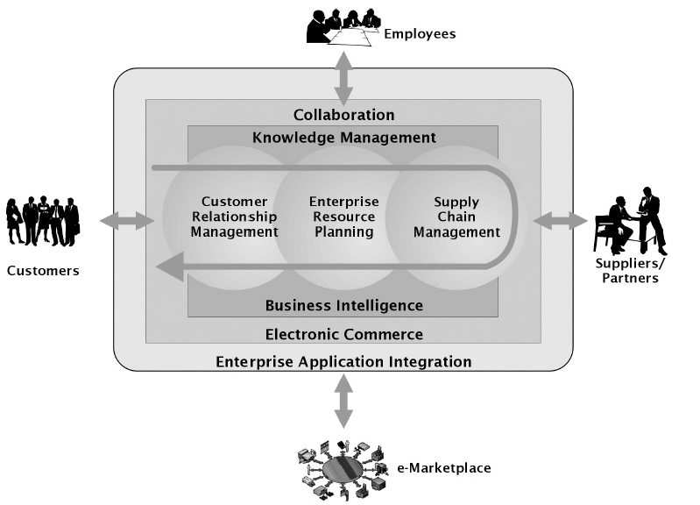
Soluciones para la economía digital

Slide 5
Soluciones para la economía digital
 | Cliente/Servidor | eBusiness
Arquitectura | Implementada usando 2 o tres niveles | Implementada usando clientes ligeros apoyado con N back end
Modelo de Programación | Basado en eventos desde cada cliente | Clientes livianos y el estado de la aplicación es manejada por el servidor
Redes | LAN, WAN | LAN, WAN, redes virtuales privadas
Estándares | Tecnología propietaria | Tecnología abierta
Numero de usuarios | Cargas de usuario predecible | Cargas de usuario impredecibles

Slide 6
Patrones eBusiness
Son una extensión de los patrones de software
Se usan en fases anteriores del inicio del ciclo de vida de desarrollo de aplicaciones
Apoyan el entendimiento y análisis de problemas de empresariales complejos
Divide dichos problemas en funciones mas pequeñas

Slide 7
Patrones eBusiness
Se dividen en:
Business
Integration
Application
Runtime

Slide 8
Patrones eBusiness – Business
Definen los objetivos principales
Identifican a los principales participantes de la solución
Entendimiento de las interacciones entre los participantes

Slide 9
Patrones eBusiness – Integration
Integra los patrones individuales
Se realiza en el nivel de aplicaciones
Implementan al interacción entre los componentes lógicos
Proporcionan un único mecanismo de inicio de sesión
Interfaces de usuario personalizadas
Capacidad de portabilidad

Slide 10
Patrones eBusiness – Runtime
Usados para definir la estructura de un middleware lógico
Describen la arquitectura lógica
Representan los principales nodos middleware y sus funciones

Slide 11
Business Patterns
Business Patterns
Self- Service
Collaboration
Information Aggregation
Extended Enterprise

Slide 12
Business Patterns – Self-service pattern
Interacción usuario negocio –U2B
Los usuarios interactuaran directamente con los sistemas
Aplicaciones orientadas al cliente, como corredores de bolsa o de inversiones
Aplicaciones orientadas al cliente, como una extranet de distribuidor
Aplicaciones de recursos humanos orientadas a los empleados

Slide 13
Business Patterns – Colaboration pattern
Interacción usuario a usuario – U2U
Colaboración asíncrona
Colaboración sincrona
Difusión y multidifusión

Slide 14
Business Patterns – Information Aggregration pattern
Interacción usuario a data – U2D
Se observa en soluciones de comercio electrónico para manipular datos de múltiples fuentes
El usuario puede acceder a diferentes vistas de los datos

Slide 15
Business Patterns – Extended Enterprise pattern
Interacción negocio a negocio – B2B
Colaboración entre procesos de negocio de diferentes empresas
Se observan en las interfaces para integrar los sistemas

Slide 16
Integration Patterns
Integration Patterns
Access Integration
Application Integration

Slide 17
Integration Patterns – Access Pattern
Habilita un acceso desde múltiples canales o dispositivos
se observa comúnmente en soluciones de comercio electrónico
Puede ser pensado como un patrón de integración de front-end
Combinan los patrones de negocios para crear diseños personalizados

Slide 18
Integration Patterns – Application Pattern
Habilita la integración de soluciones basadas en Web a sistemas y bases de datos centrales
Los patrones de integración de aplicaciones se pueden considerar como patrones de integración de back-end.
Pueden clasificarse de acuerdo con los siguientes cuatro atributos:
Por la función o el trabajo que realizan
Por el enfoque de la integración
Por el modo de conexión desplegado
Por la topología de destino

Slide 19
Composite Patterns
Integration Patterns
Electronic Commerce
Portal
Account Access
Trading Exchanges
Sell-Side Hub
Buy-Side Hub

Slide 20
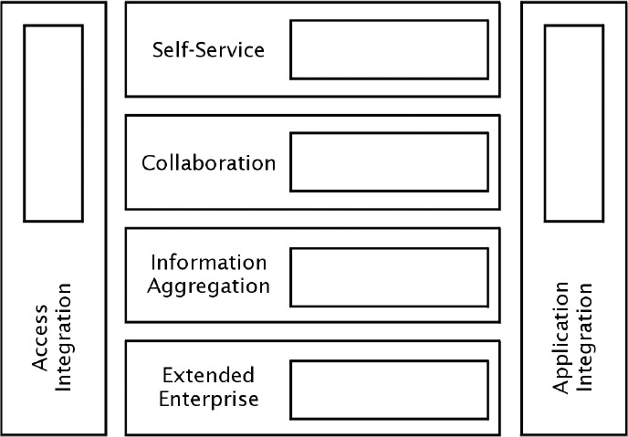
Composite Patterns

Slide 21
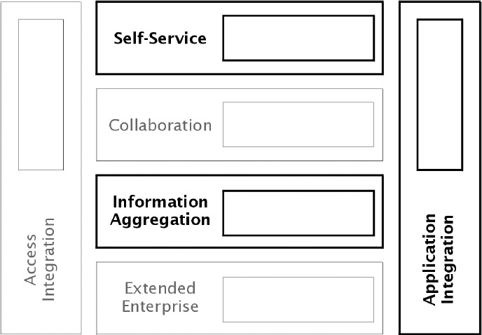
Composite Patterns - Electronic Commerce

Slide 22
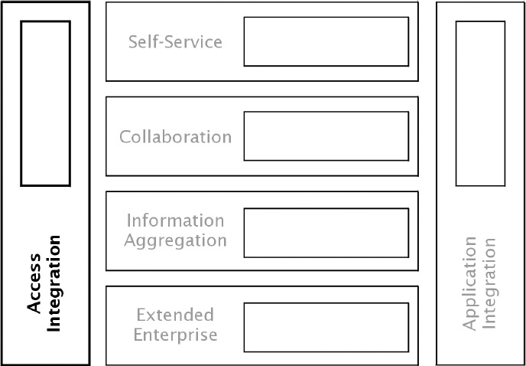
Composite Patterns - Portal

Slide 23
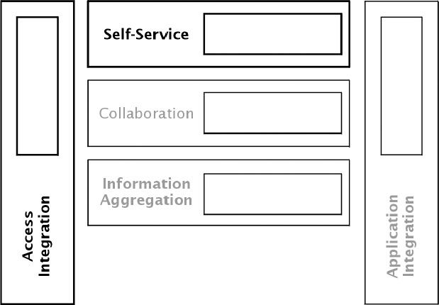
Composite Patterns - Account Access

Slide 24
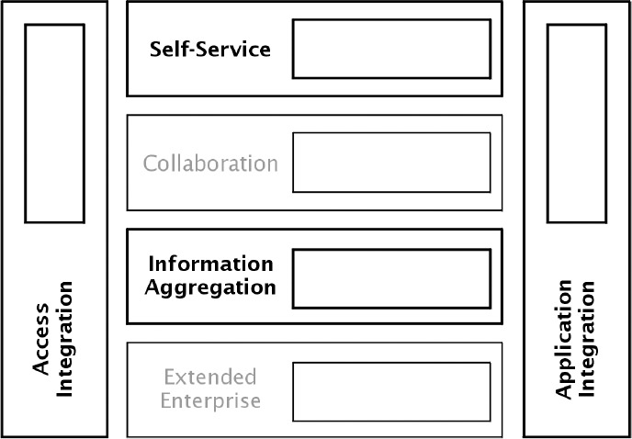
Composite Patterns - Trading Exchanges

Slide 25
Composite Patterns - Sell-Side Hub

Slide 26
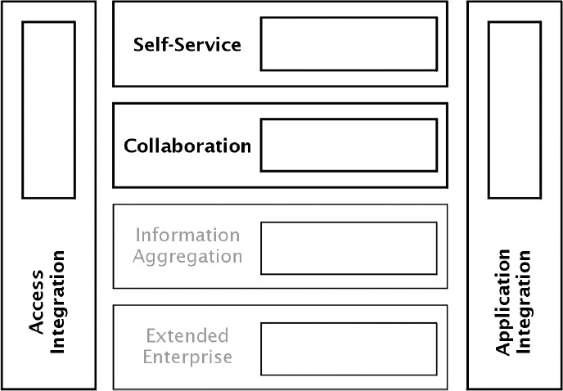
Composite Patterns - Buy-Side Hub

Slide 27
Definir una arquitectura de alto nivel
Paso 1: Desarrollar una descripción de negocios de alto nivel
Descripción de alto nivel del caso de negocios

Slide 28
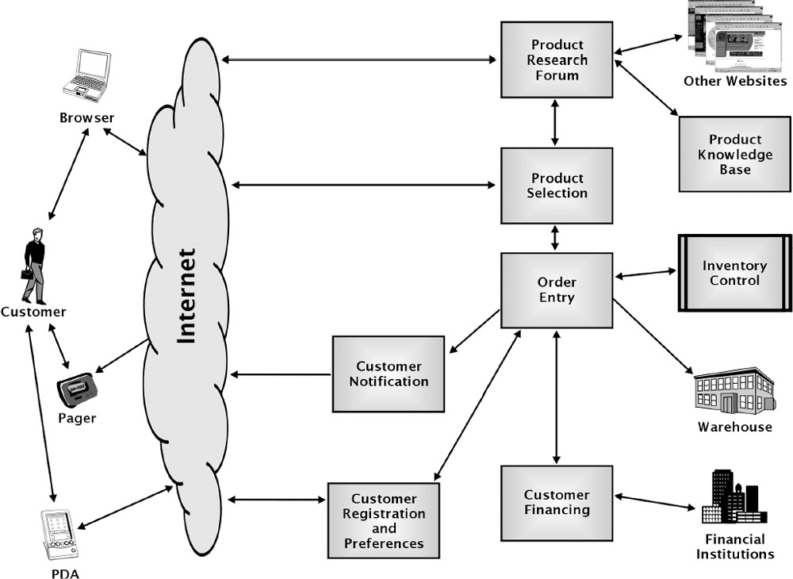
Definir una arquitectura de alto nivel
Paso 2: Desarrolle un diagrama general de la solución
Conectores
Actor
Actor
Función de negocio que no se modifica
Actor
Función de negocio nueva o a modificar
Actor
Actor
Actor

Slide 29
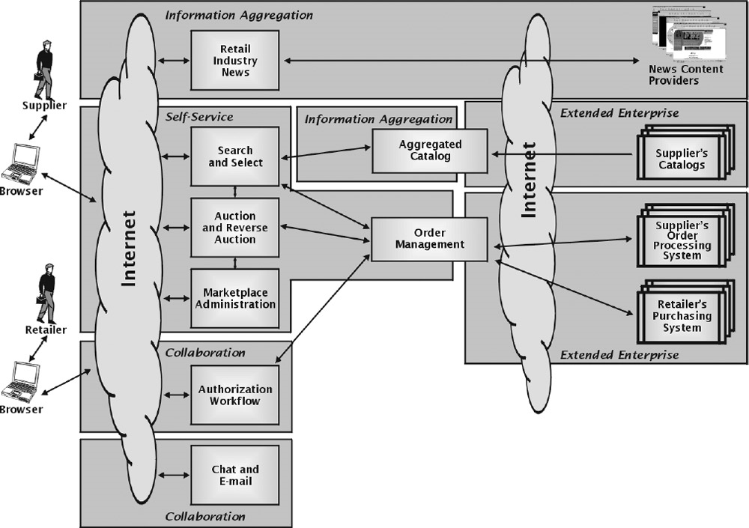
Definir una arquitectura de alto nivel
Paso 3: Identificar los patrones de negocio

Slide 30
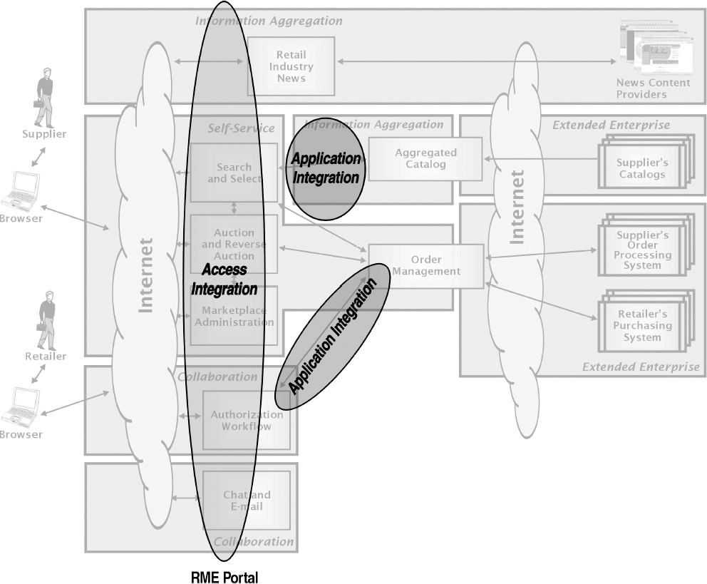
Definir una arquitectura de alto nivel
Paso 4: Identificar patrones de integración

Slide 31
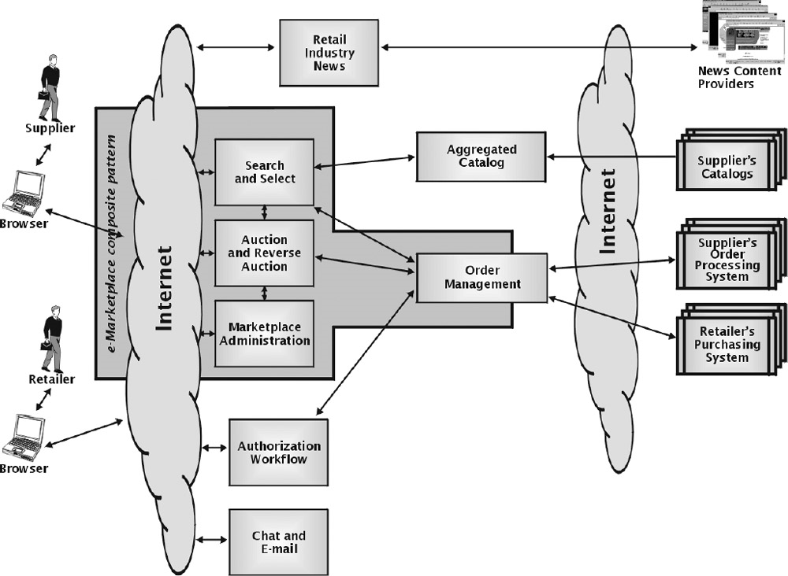
Definir una arquitectura de alto nivel
Paso 5: Identificar patrones compuestos

Slide 32
Definir una arquitectura de alto nivel
Paso 6a: Identificar patrones de aplicación para autoservicio
Paso 6b: Identificar patrones de aplicación para la colaboración
Paso 6c: Identificar patrones de aplicación para la agregación de información
Paso 6d: Identificar patrones de aplicación para empresas extendidas
Paso 6e: Identificar patrones de aplicación para la integración de acceso
Paso 6f: Identificar patrones de aplicación para la integración de aplicaciones

Slide 33
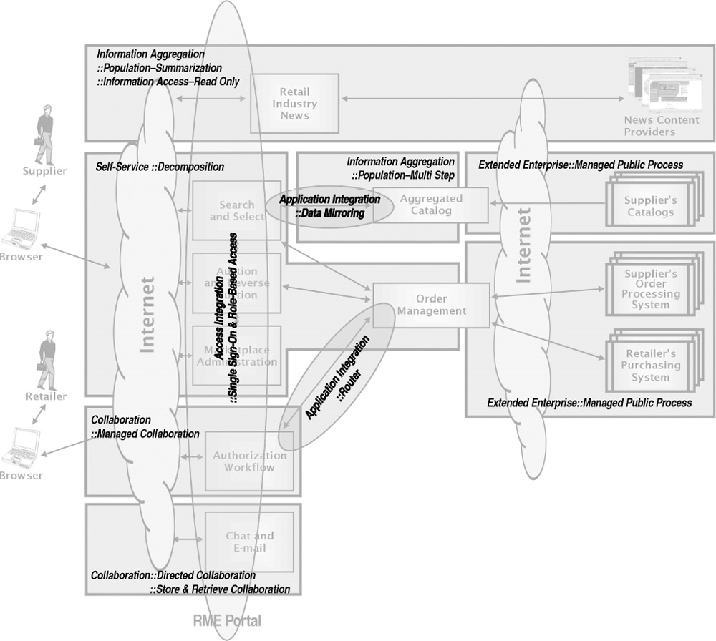
Definir una arquitectura de alto nivel
Paso 7: Resuma todos los patrones de aplicación requeridos

Slide 34
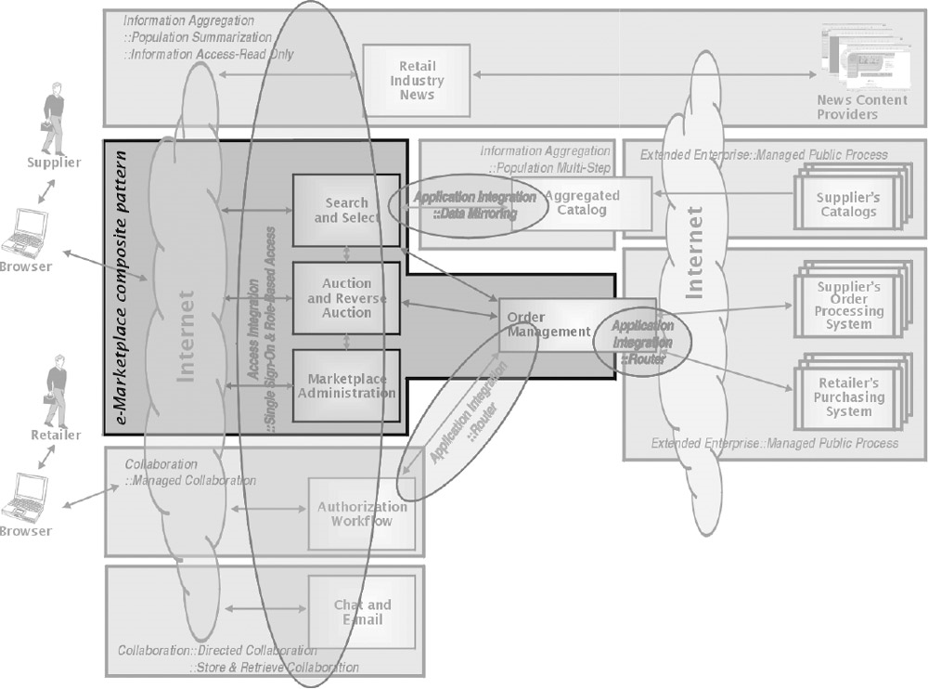
Definir una arquitectura de alto nivel
Paso 8: Integrar un paquete en la solución

Slide 35
Gracias

